Slide 1
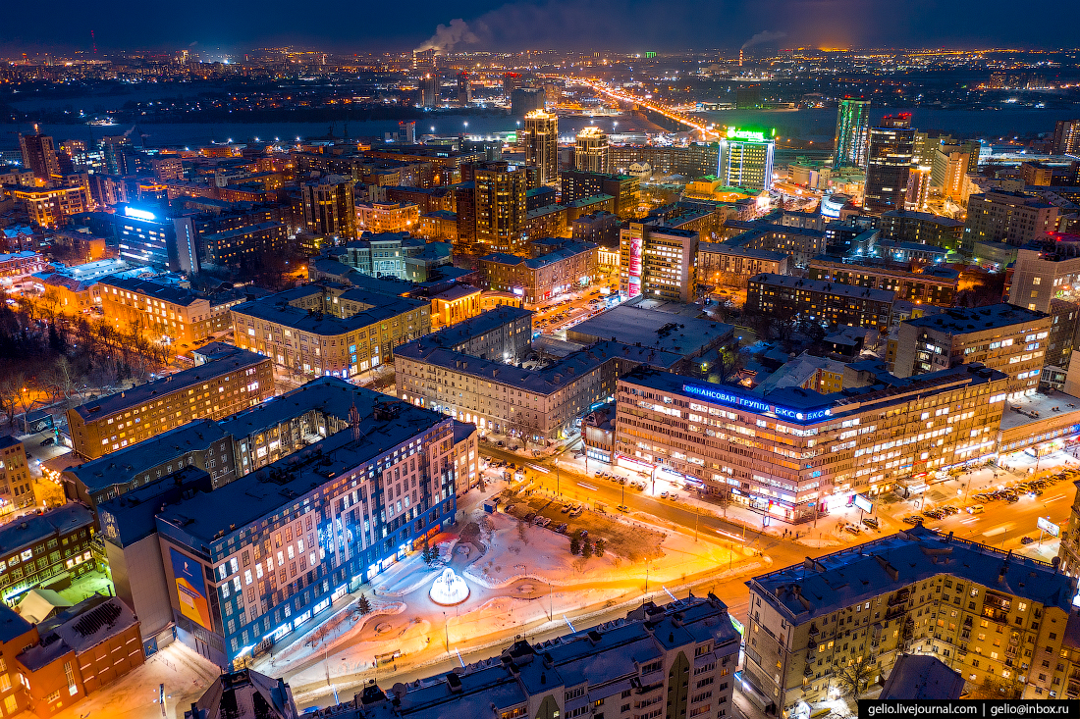


Новосибирск - неофициальная столица Сибири.
Танцерев а.А.
Шипанов А.А.
Штатных р.Е.

Slide 2
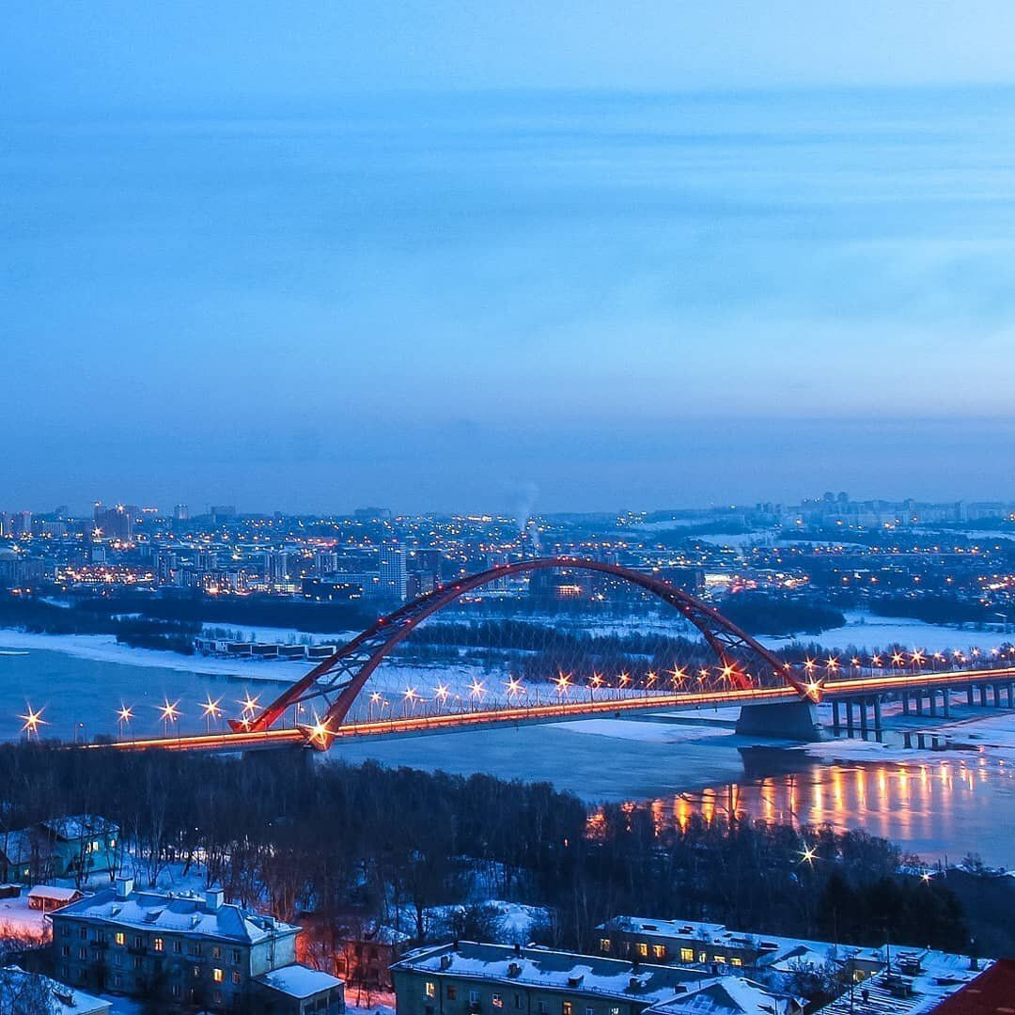
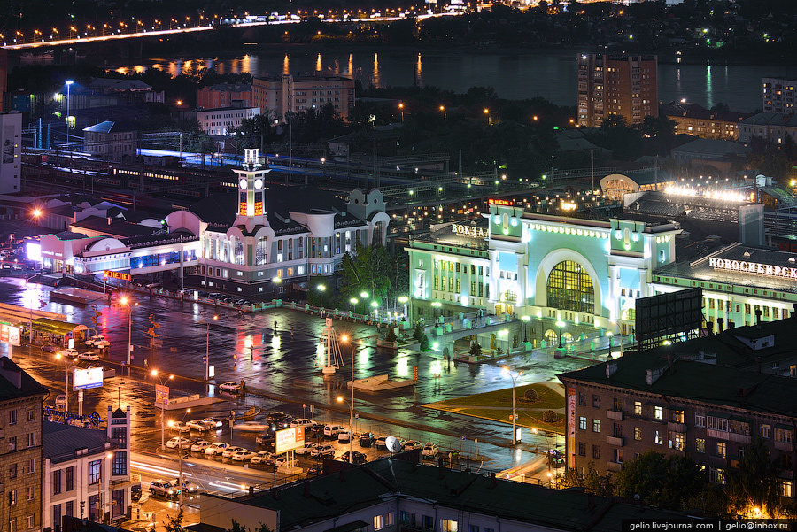
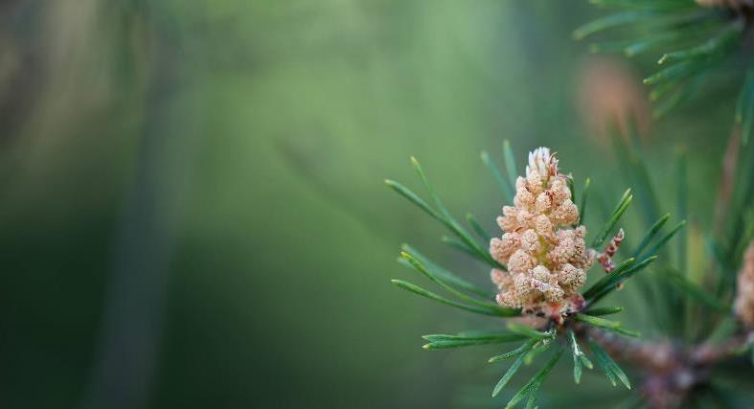
Новосибирск
Новосибирск — третий по численности город России, расположенный на реке Обь. Это крупный промышленный, культурный и научный центр Сибири, известный своим Театром оперы и балета, Академгородком и зоопарком. Город является важным транспортным узлом и одним из ключевых центров развития науки и технологий в России.

Slide 3
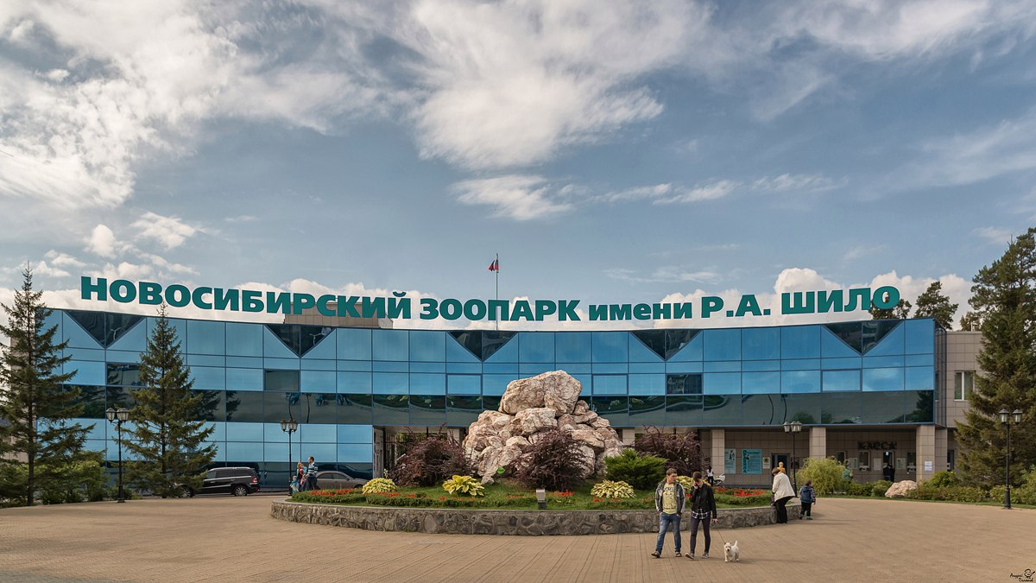
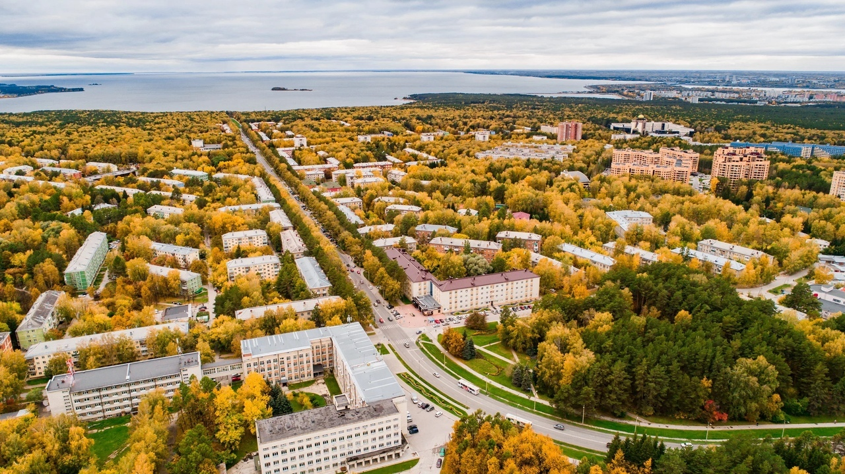
Поговорим о
Культуре Новосибирска
Науке в Новосибирске

Slide 4
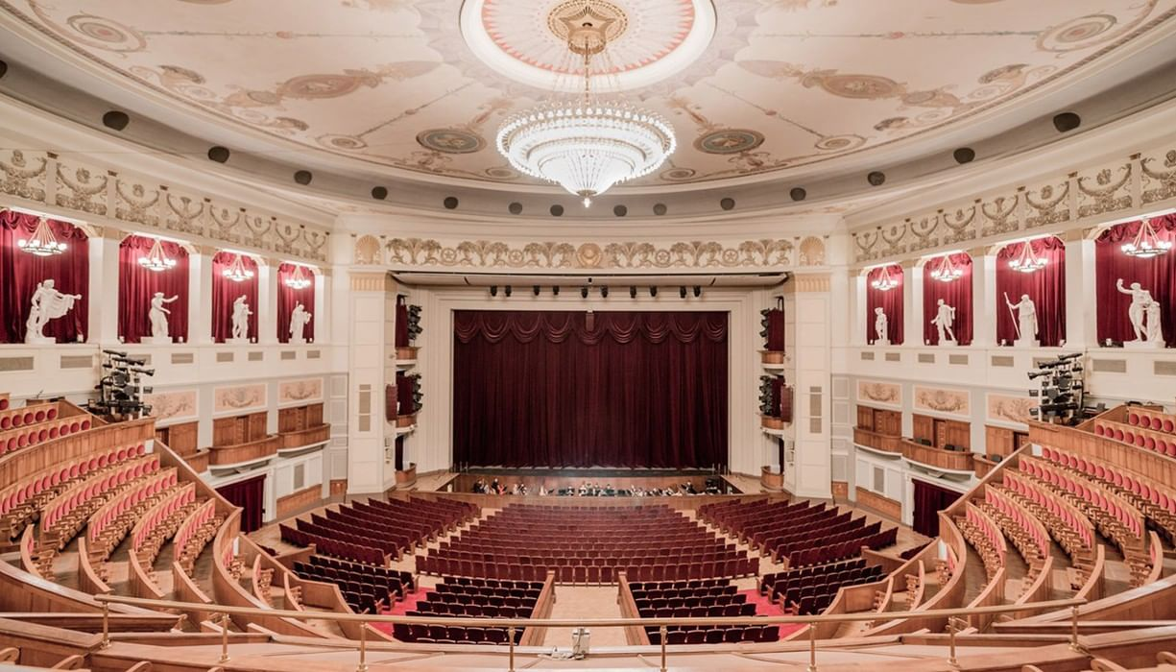
Раздел 1
Культура

Slide 5
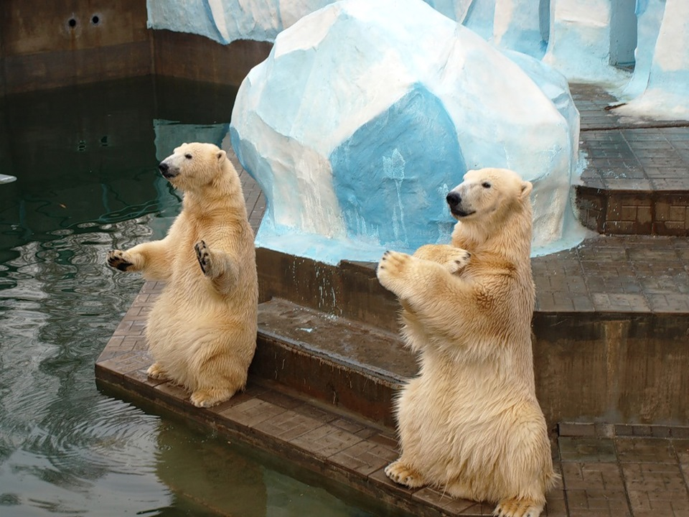
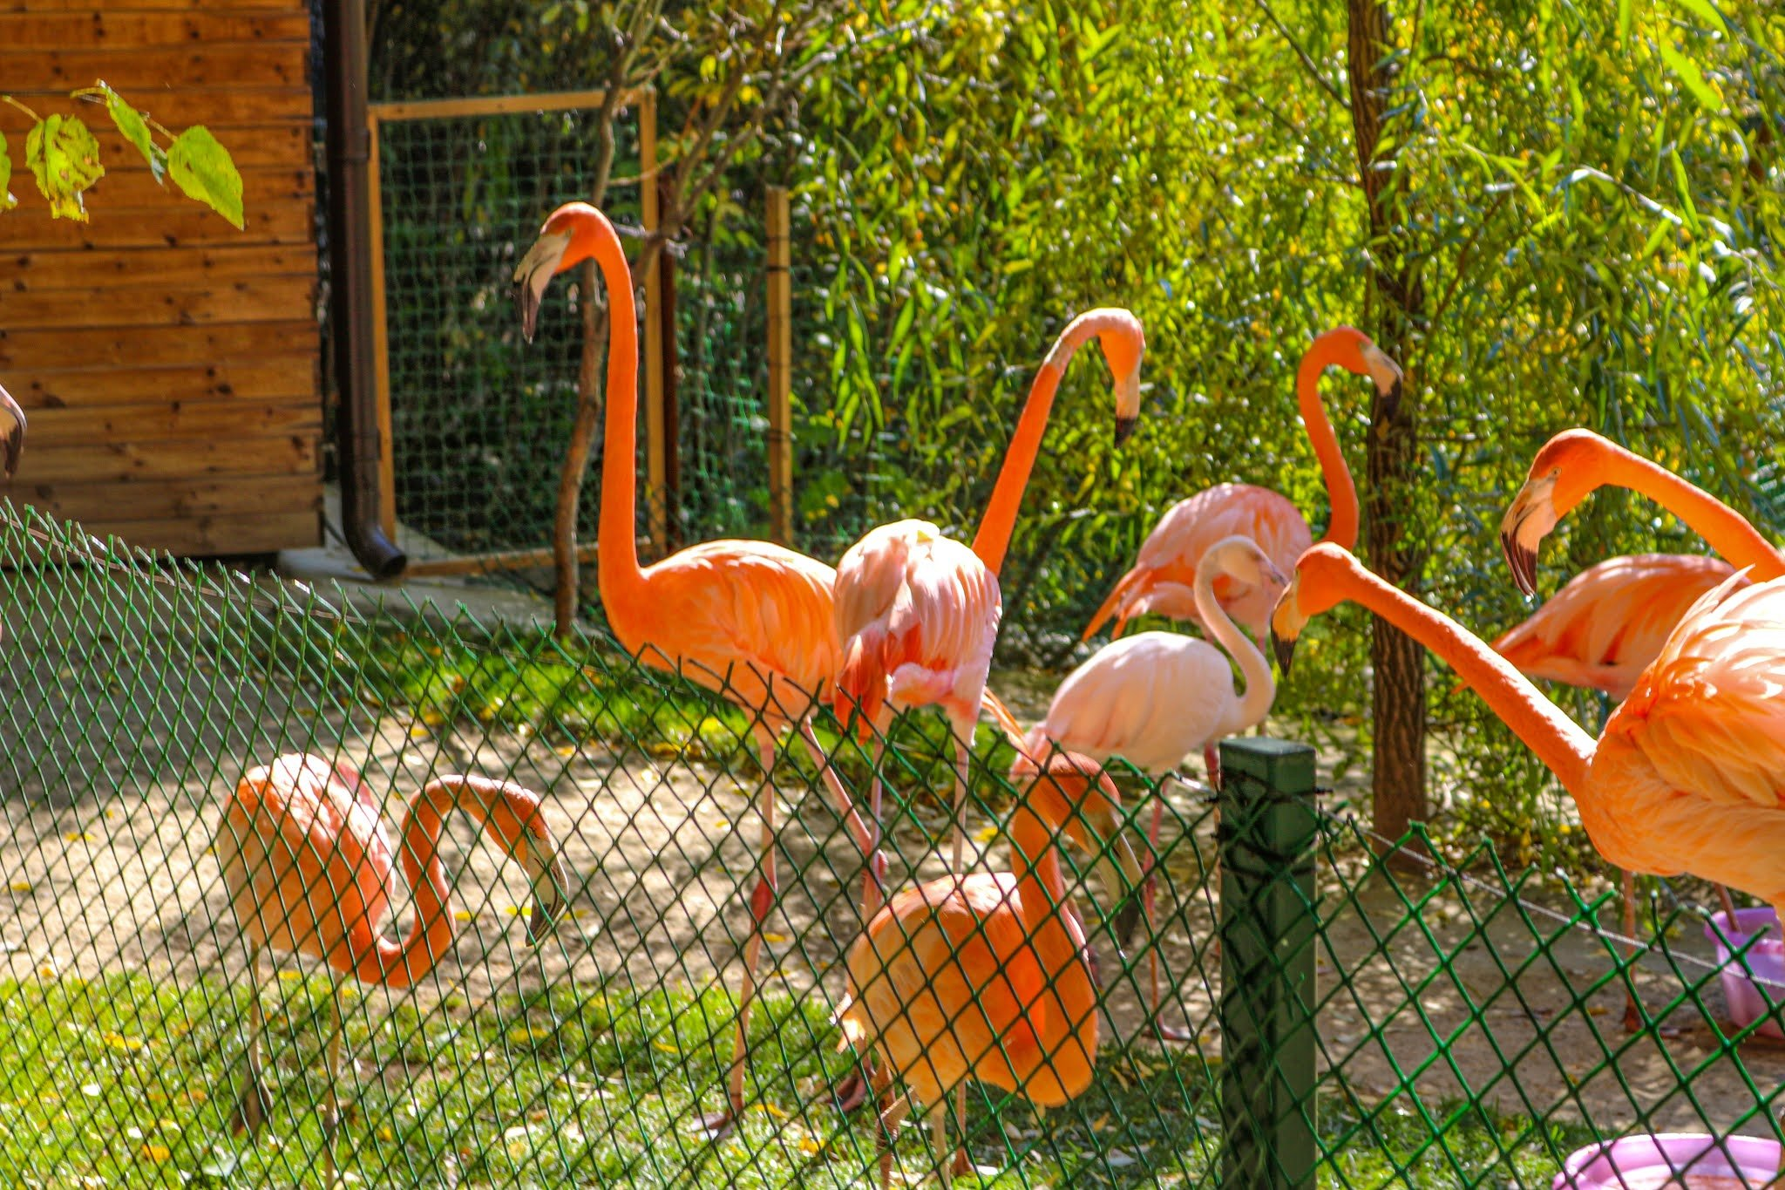
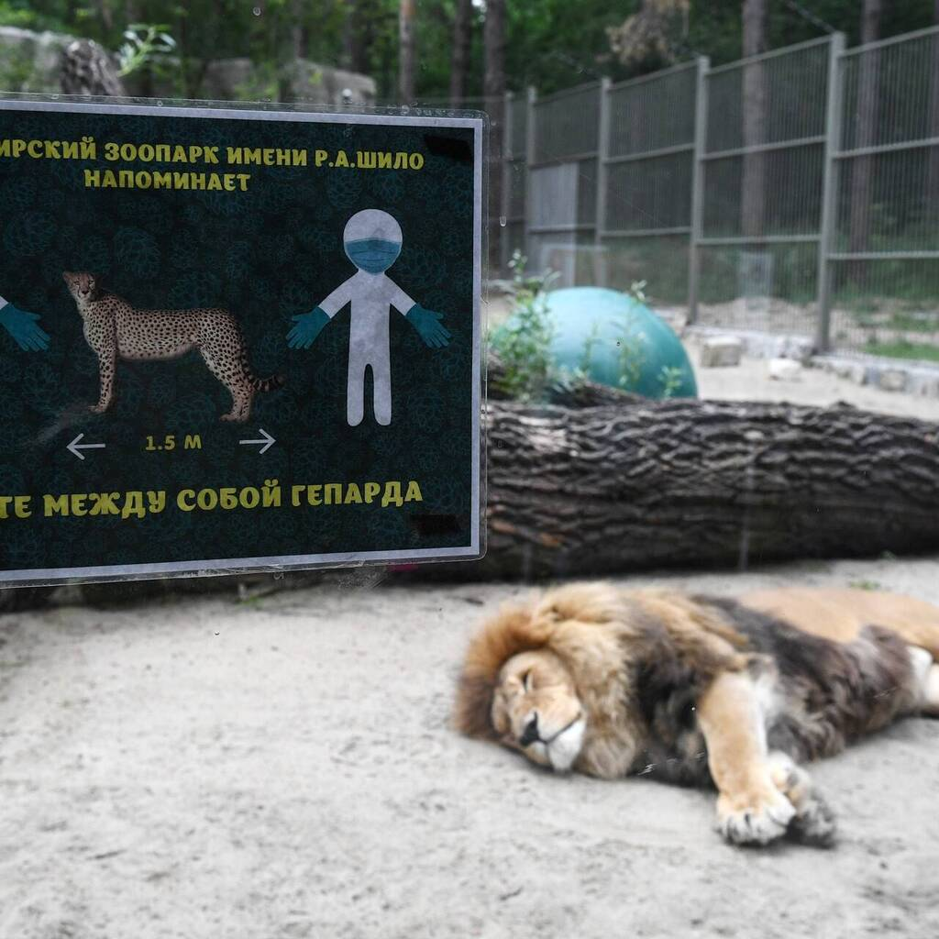
Зоопарк им. Шило
Зоопарк имени Р. А. Шило в Новосибирске — один из крупнейших зоопарков России и Европы. Основанный в 1933 году, он получил свое современное название в честь Роста Андреевича Шило, который был директором зоопарка и сыграл ключевую роль в его развитии. Зоопарк занимает территорию около 65 гектаров и является домом для более чем 11 000 животных, представляющих около 770 видов, включая редкие и исчезающие виды. Он активно участвует в международных программах по сохранению биоразнообразия и восстановлению популяций редких животных.

Slide 6
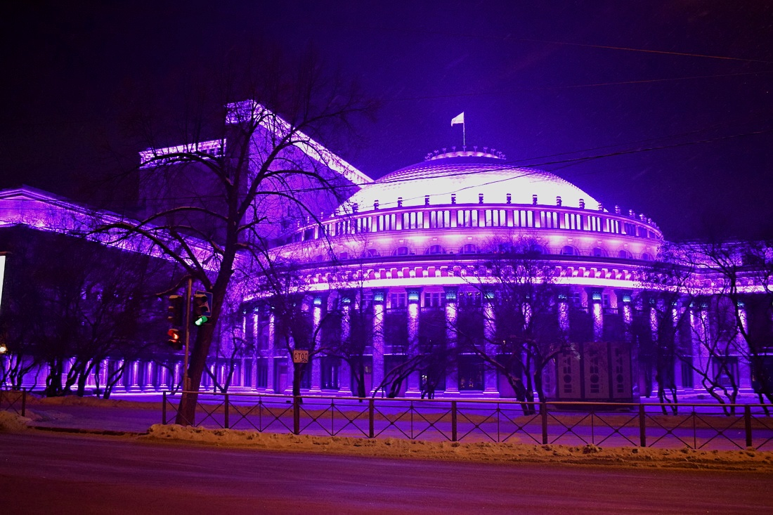
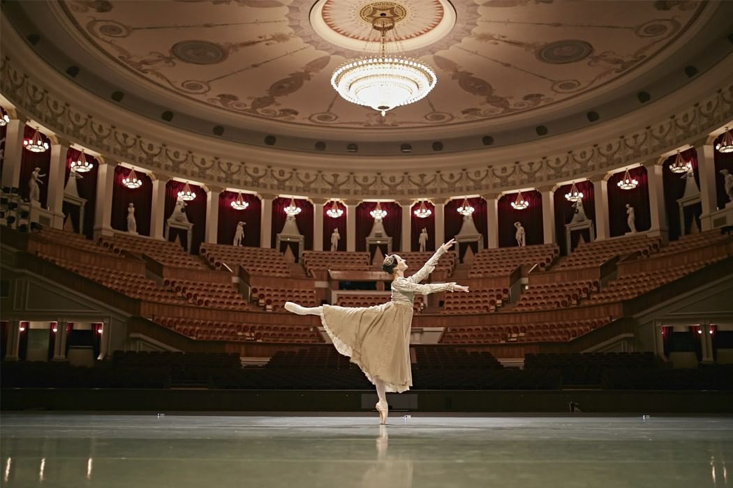
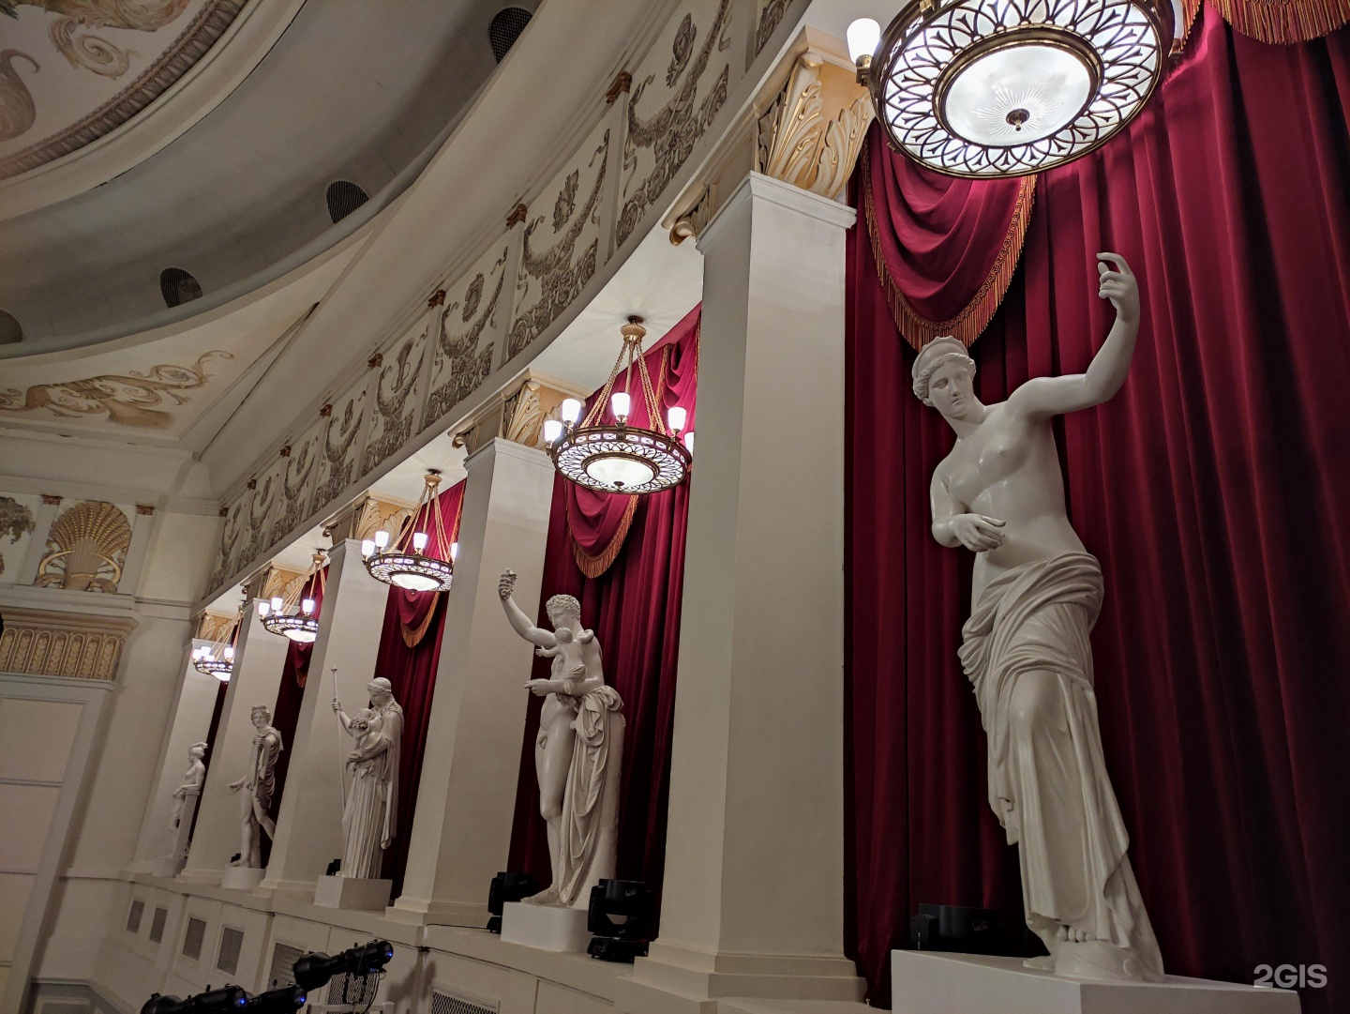
Новосибирский театр оперы и балета
Новосибирский театр оперы и балета — крупнейший театр в России по площади и один из самых известных театров страны. Открыт в 1945 году, театр расположен в самом центре Новосибирска и известен своей грандиозной архитектурой, за что его часто называют «Сибирским Колизеем». Его огромный купол — один из символов города — уникален по конструкции и является крупнейшим в своем роде в мире без дополнительных опор.

Slide 7
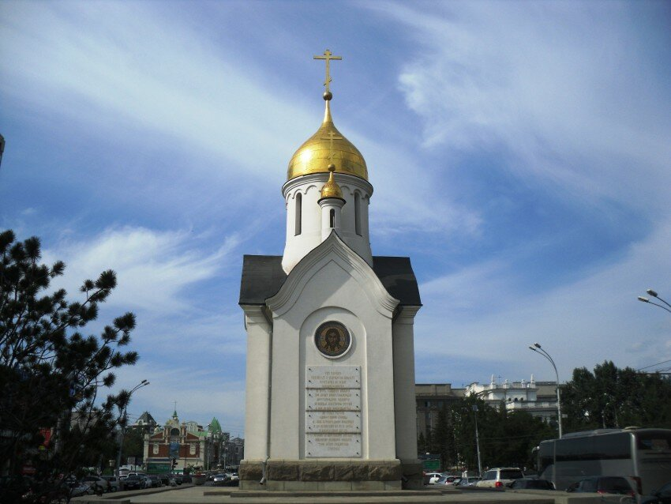
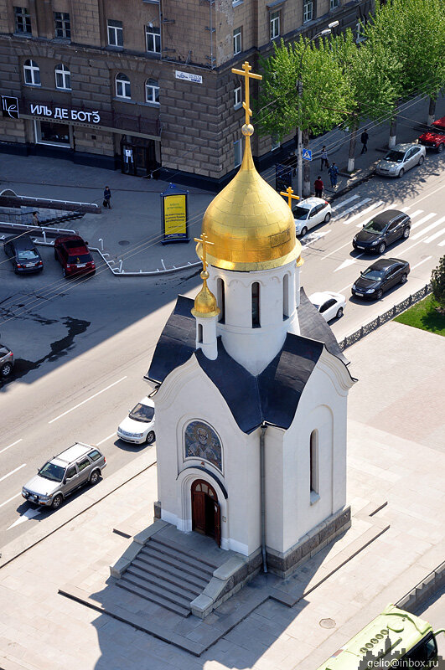
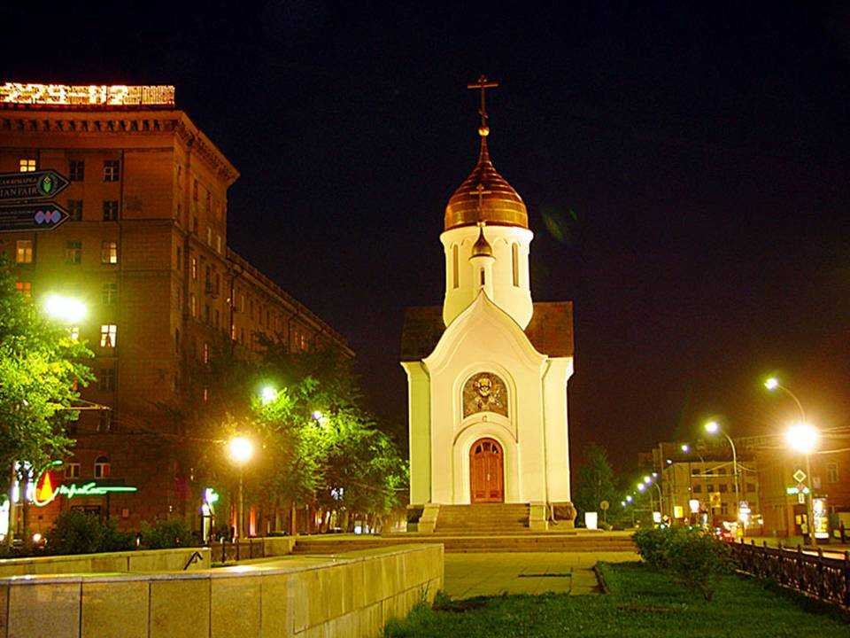
Часовня им. Святого Николая
Часовня Святого Николая в Новосибирске — это одна из самых значимых духовных и исторических достопримечательностей города. Построенная в 1914 году, она была возведена в честь Николая Чудотворца, покровителя путешественников и защитника верующих. Часовня символизировала географический центр Российской империи на тот момент.
В 1930-е годы она была разрушена, но в 1993 году восстановлена на том же месте. Сегодня часовня — не только важное место поклонения, но и символ духовного возрождения Новосибирска. Она привлекает как паломников, так и туристов, подчеркивая уникальность исторического наследия города.

Slide 8
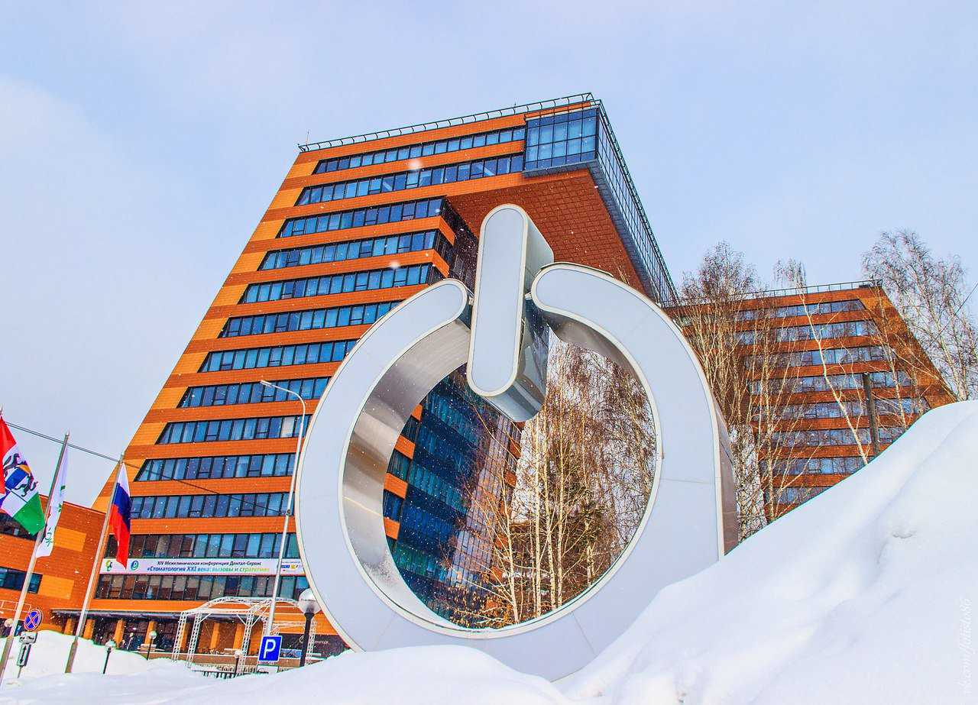
Раздел 2
Наука

Slide 9
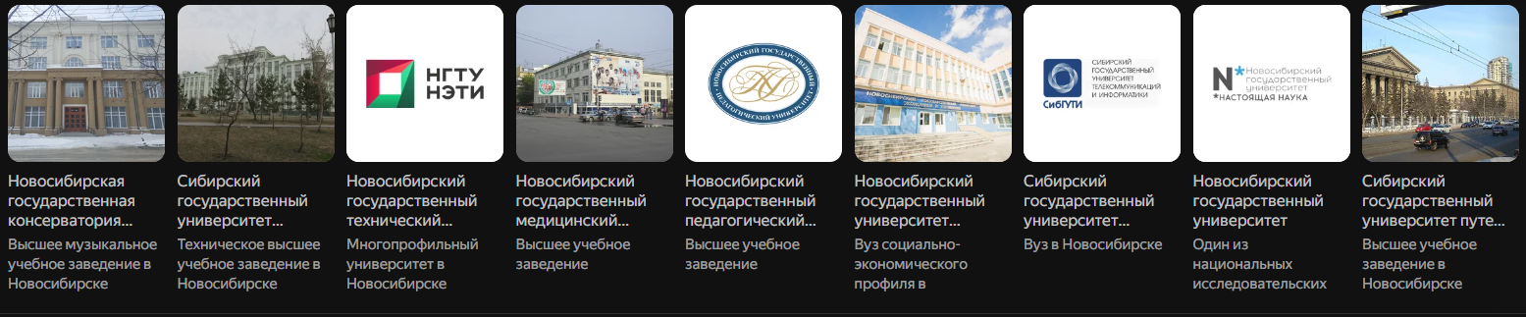

Новосибирские ВУЗы

Slide 10
Новосибирский государственный университет
Новосибирский государственный технический университет
Один из ведущих вузов России, расположен в Академгородке, Новосибирск. Основан в 1959 году, тесно сотрудничает с научными институтами Сибирского отделения РАН. НГУ известен сильными школами в математике, физике, биологии и IT, а также инновационными исследованиями и высокой международной репутацией.
Один из крупнейших технических вузов России, основан в 1950 году. Специализируется на подготовке инженеров и технических специалистов в таких областях, как машиностроение, электроника, IT и энергетика. Университет активно сотрудничает с промышленностью и научными организациями, внедряя инновации в различные отрасли.

Slide 11
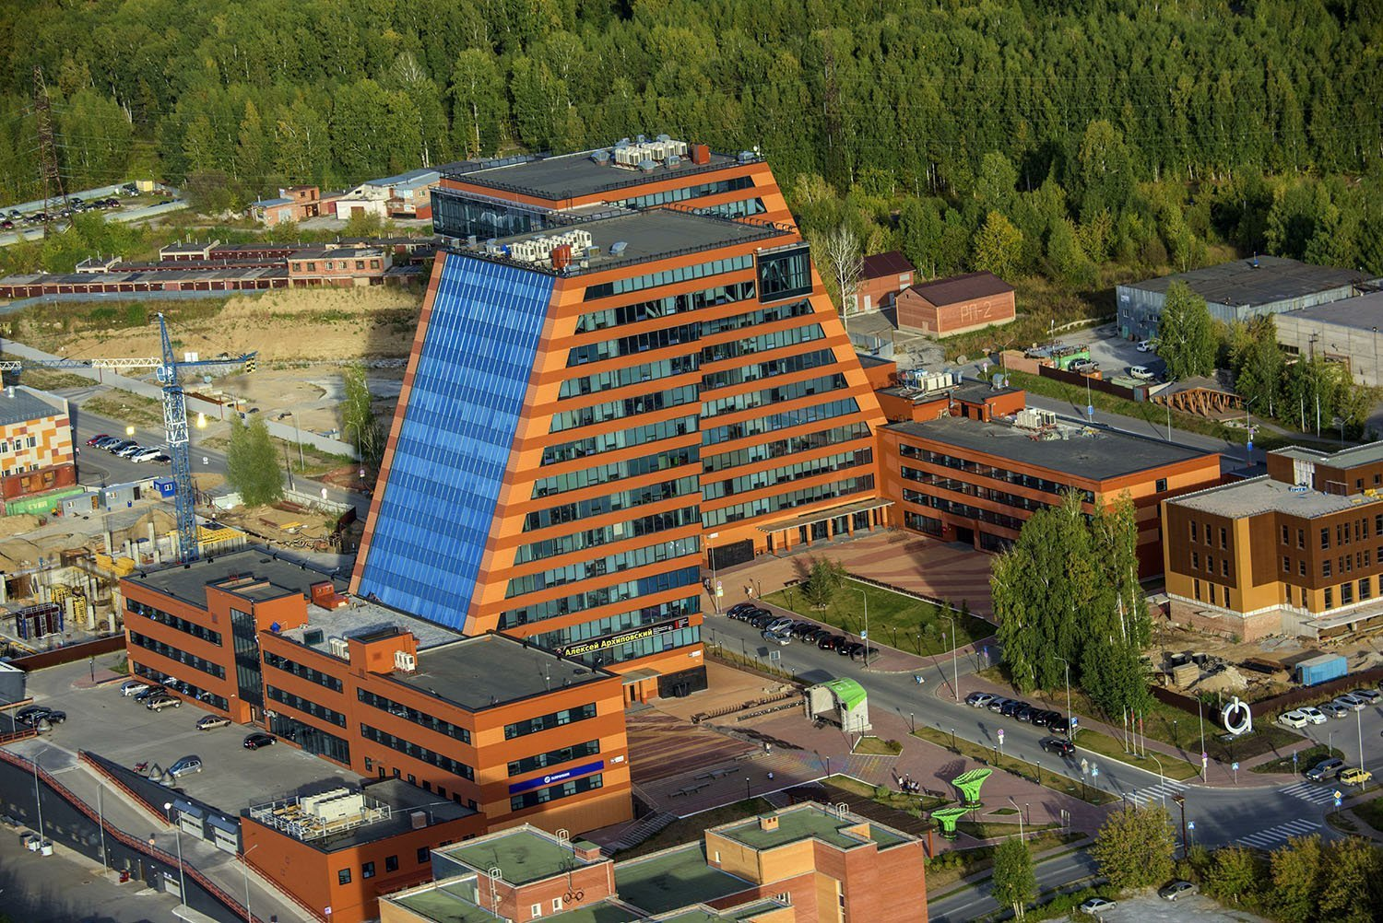
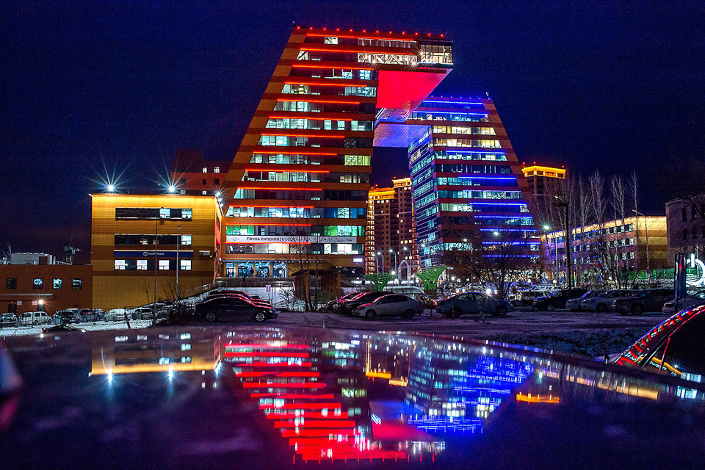
Академгородок
Академгородок в Новосибирске — один из крупнейших научных центров России и мира, расположенный в живописной лесной зоне на берегу Обского водохранилища, примерно в 30 км от центра города. Он был основан в 1957 году как часть Сибирского отделения Российской академии наук, с целью развития науки и исследований в различных областях.
Академгородок объединяет десятки научно-исследовательских институтов, включая физику, биологию, математику, химию и информационные технологии. Здесь работают ведущие ученые, что делает его важным местом для инноваций и научных открытий. Также Академгородок известен своим университетом — Новосибирским государственным университетом (НГУ), который входит в число лучших образовательных учреждений России.
Академгородок является не только научным центром, но и комфортным местом для жизни, сочетая в себе интеллектуальную атмосферу и природную красоту.

Slide 12
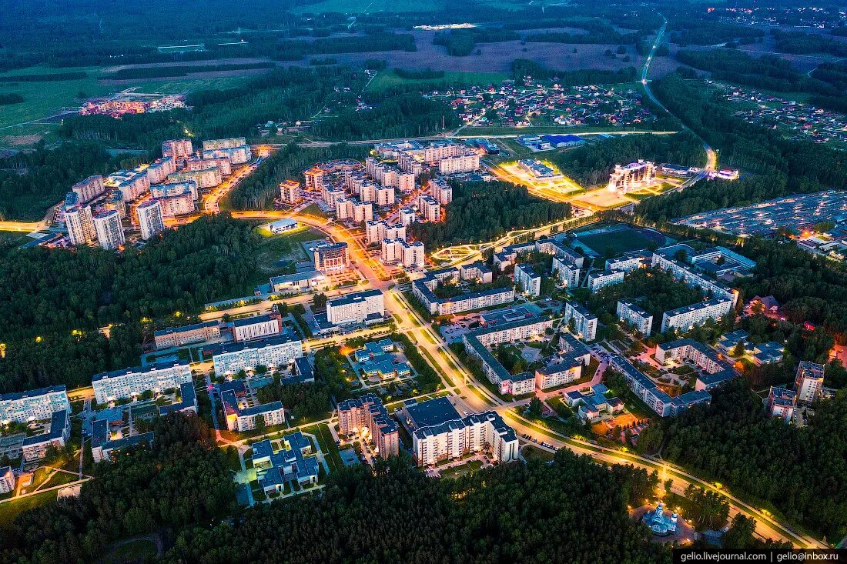
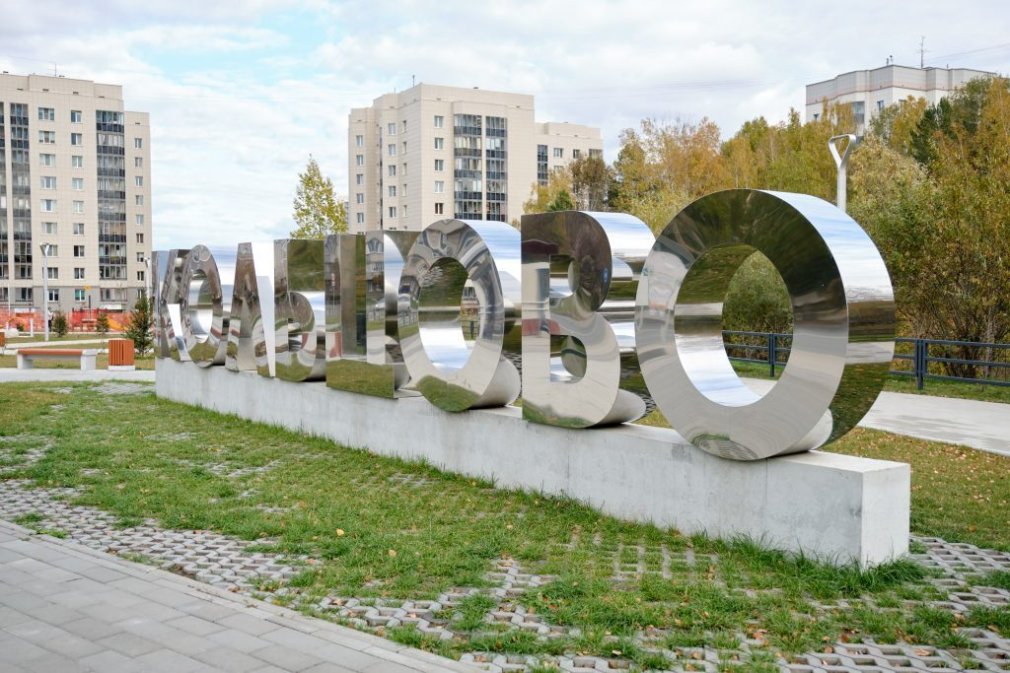
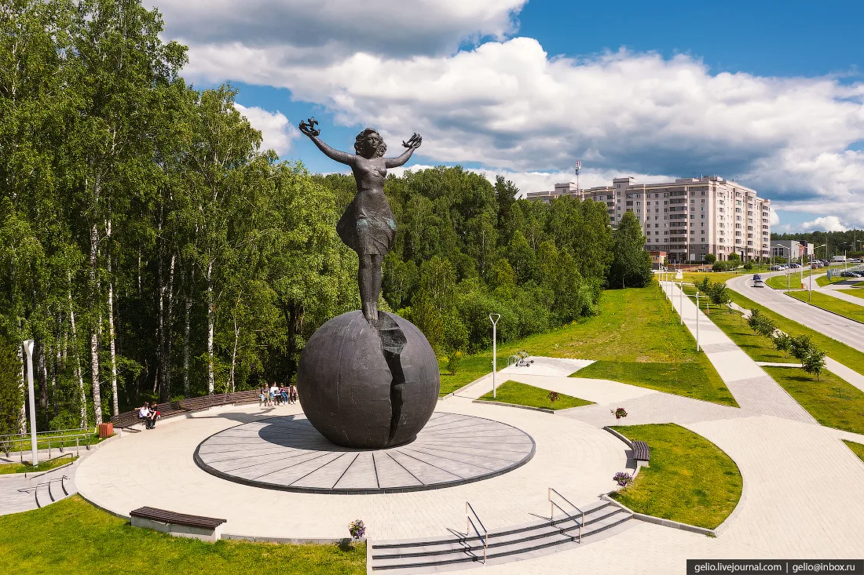
Наукоград Кольцово
Наукоград Кольцово — это уникальный научно-промышленный центр, расположенный в Новосибирской области, примерно в 20 км от Новосибирска. Статус наукограда он получил в 2003 году благодаря своим достижениям в области биотехнологий, вирусологии и фармацевтики.
Кольцово является домом для одного из крупнейших в мире научных центров по вирусологии — Государственного научного центра вирусологии и биотехнологии «Вектор», который играет ключевую роль в разработке вакцин и изучении опасных вирусов. Здесь также активно развиваются биомедицинские технологии, что делает Кольцово важным центром для инноваций и исследований в области здоровья и безопасности.
Наукоград сочетает передовые научные разработки с комфортными условиями для жизни, создавая благоприятную среду для ученых и их семей.

Slide 13
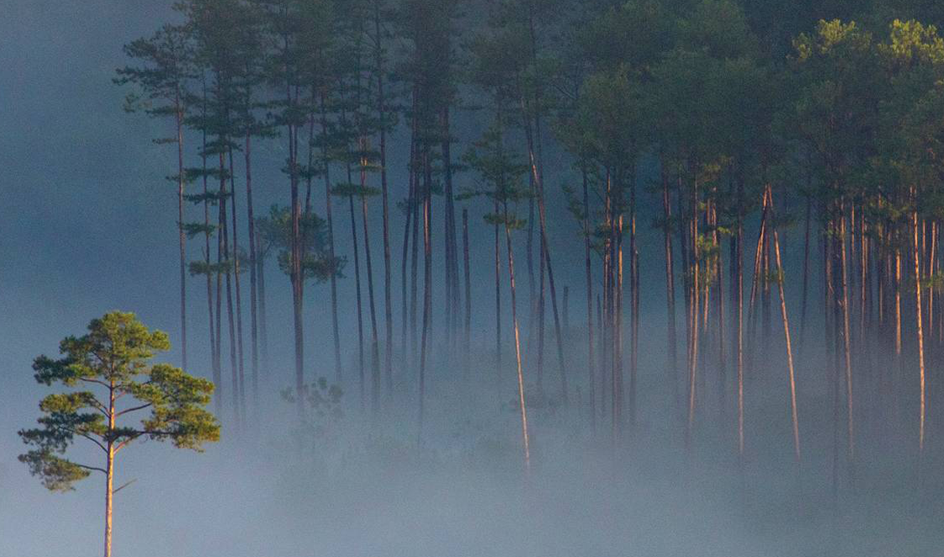
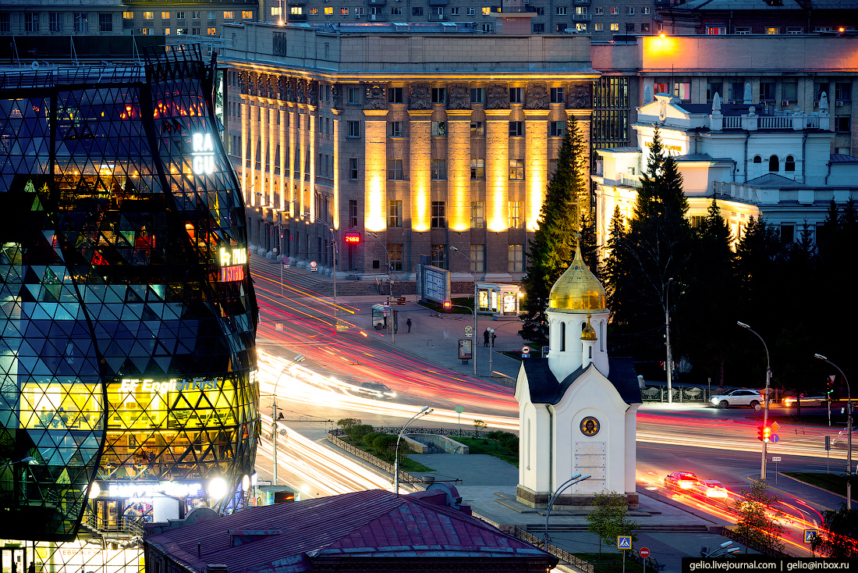
Спасибо
Презентация была создана Танцеревым Андреем
Информацию подготовили Роман Штатных и Альнур Шипанов

